Slide 1



PŘEJI KRÁSNÝ NOVÝ ROK VŠEM ZE 6.a
A PANÍ ASISTENTCE!

Slide 2
HOUBY

Slide 3
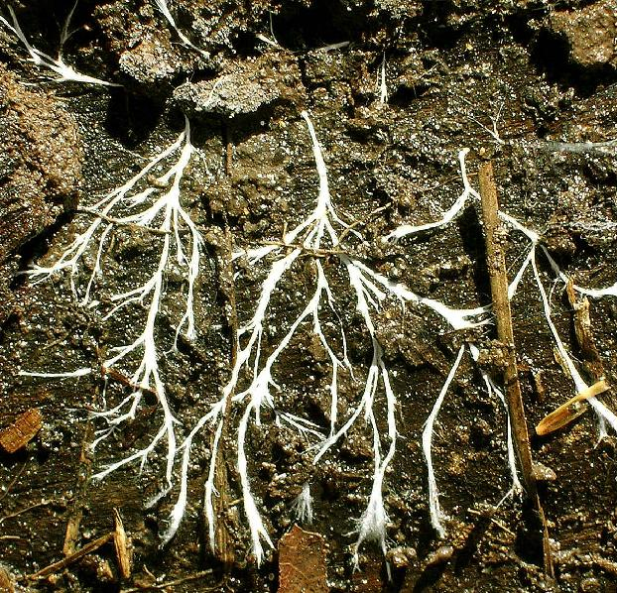
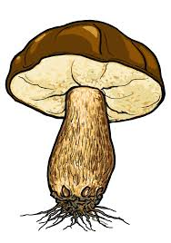
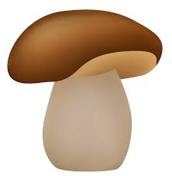
houby
PODHOUBÍ
jednobuněčné i mnohobuněčné organismy, které nemají chloroplasty
tělo není členěno na jednotlivé orgány, nazývá stélka (ta je složena z propletených houbových vláken, která vytvářejí podhoubí)
u mnohých hub vyrůstá z podhoubí plodnice
PLODNICE
Notes:
Učebnice: od str. 34.
Houbová vlákna nazýváme hyfy.

Slide 4

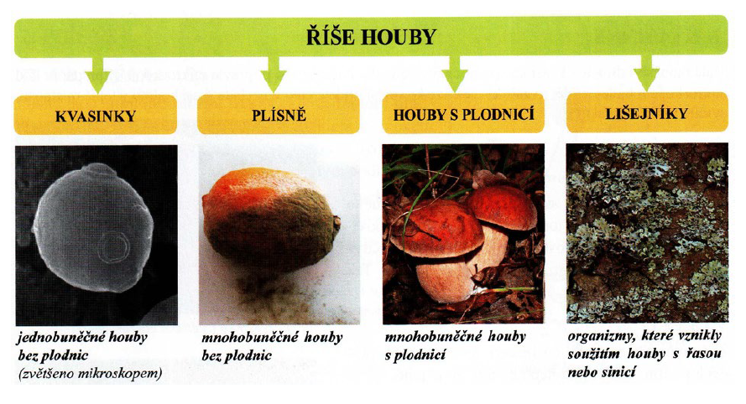
CO VŠECHNO ŘADÍME MEZI HOUBY?
Dnes se budeme učit o houbách jednobuněčných neboli kvasinkách.

Slide 5

KVASINKY
ALKOHOL
CUKR

Slide 6
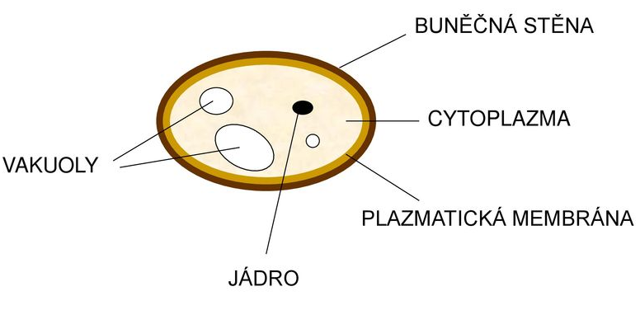
kvasinky
JAKÁ SLOVA NAPÍŠEME NA PRÁZDNÁ MÍSTA?
jednobuněčné houby, které jsou pozorovatelné pouze mikroskopem
buňky mají složitou vnitřní strukturu s organelami
mají silnou buněčnou stěnu
nemají chloroplasty
NEOBSAHUJÍ TEDY ZELENÉ BARVIVO (CHLOROFYL)
JSOU TO HETEROTROFNÍ ORGANISMY
= ŽIVINY ZÍSKÁVAJÍ ZE SVÉHO OKOLÍ
Notes:
Buněčná stěna. Cytoplazma. Plazmatická membrána.

Slide 7
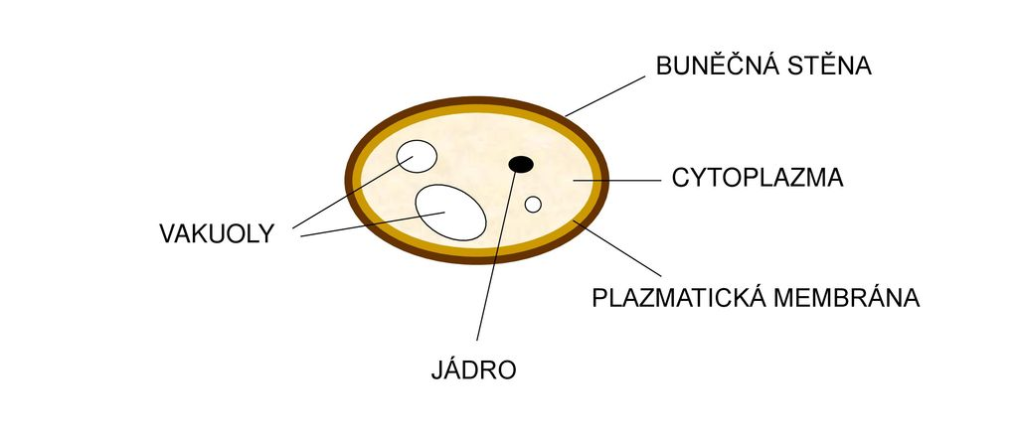

Slide 8
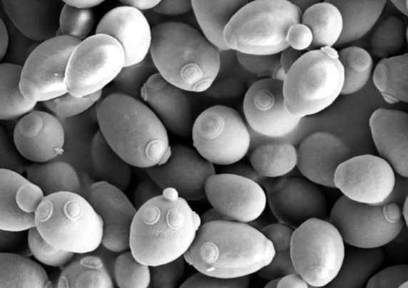
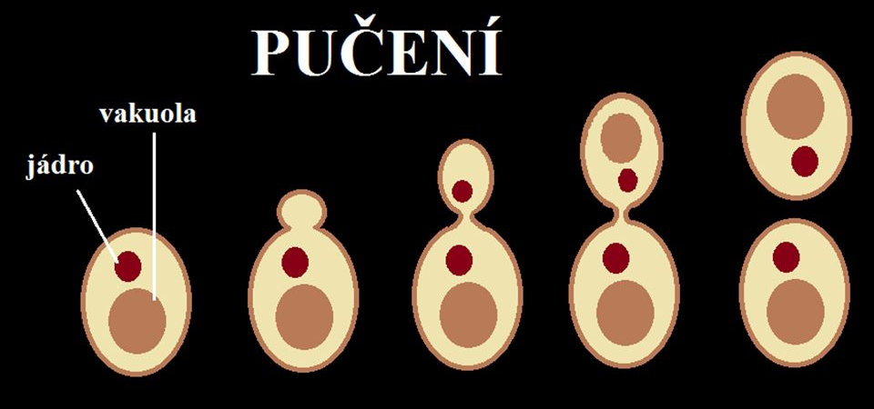
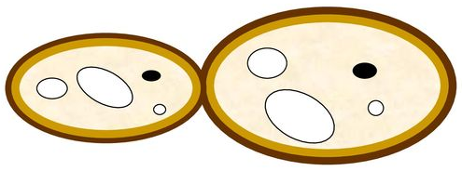
ROZMNOŽOVÁNÍ KVASINEK
Kvasinky se nejčastěji rozmnožují nepohlavně – pučením.
Z pupenovitého výrůstku na povrchu starší buňky vzniká buňka nová.
Notes:
Pučení je zvláštní typ buněčného dělení. Má-li buňka dostatek živin, roste, až dosáhne určité velikosti. Na povrchu se objeví malý pupen, který se rychle zvětšuje. Během růstu se zdvojnásobují všechny vnitřní struktury (až doroste do stejné velikosti jako buňka mateřská, rozdělí se i jádro – jedno jádro zůstává v mateřské buňce, druhé přechází do pupene). Pak se pupen oddělí od mateřské buňky.

Slide 9
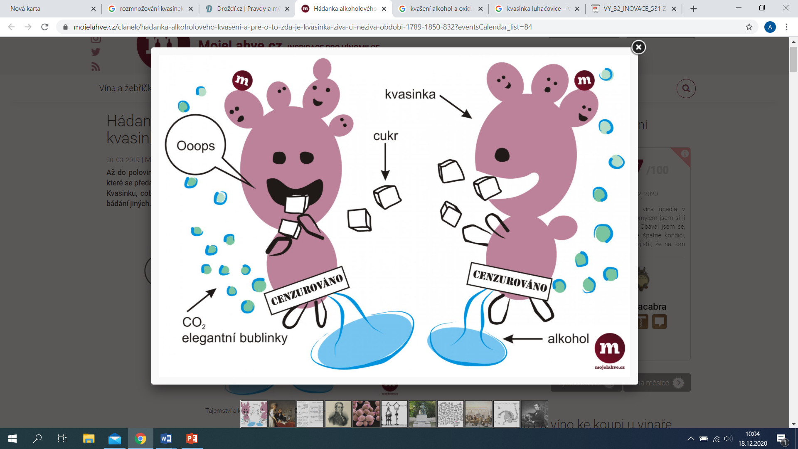
Výskyt kvasinek + alkoholové kvašení
Kvasinky žijí v půdě, na těle i uvnitř těla rostlin i živočichů.
Kvasinky způsobují různé druhy KVAŠENÍ.
To je proces, při kterém dochází k rozkladu látek a uvolnění energie.
Nejčastější je ALKOHOLOVÉ KVAŠENÍ, při kterém se rozkládá CUKR a vzniká ALKOHOL a OXID UHLIČITÝ.

Slide 10
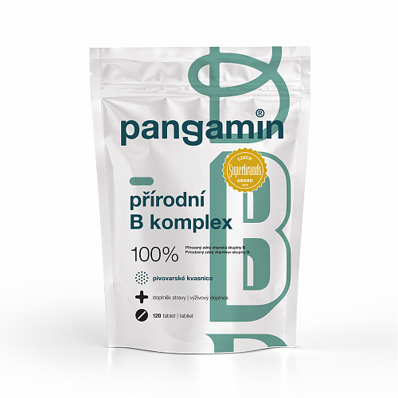
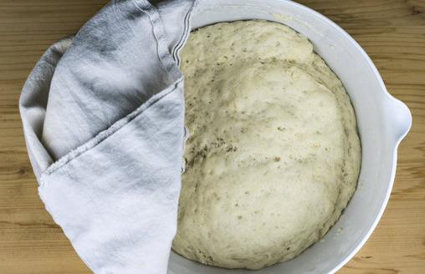
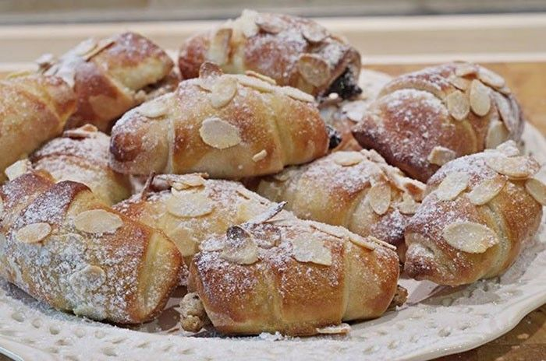
Význam a využití kvasinek
Rozmícháním kvasnic ve vlažném mléce s cukrem vyvoláme rychlé rozmnožování kvasinek. Uvolňuje se oxid uhličitý, který zvětšuje objem těsta – těsto kyne.
Kvasinky obsahují vitamín B. Používají se k výrobě léčiv, nebo se přidávají do krmných směsí zvířat.
KVASINKA PIVNÍ
rozkládá sladový cukr při výrobě piva
směs kvasinek a mouky = DROŽDÍ (KVASNICE)

Slide 11
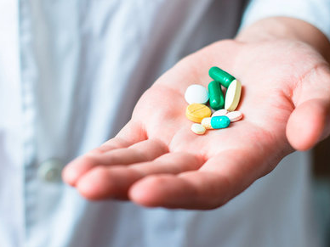
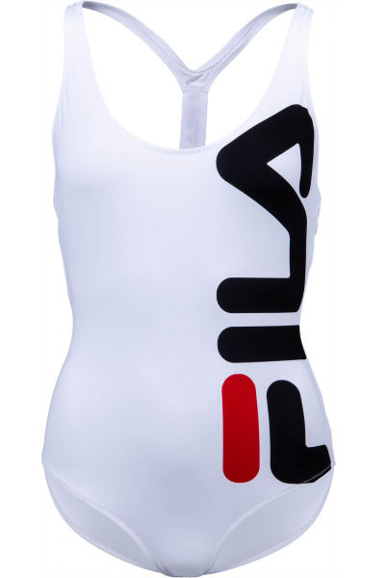
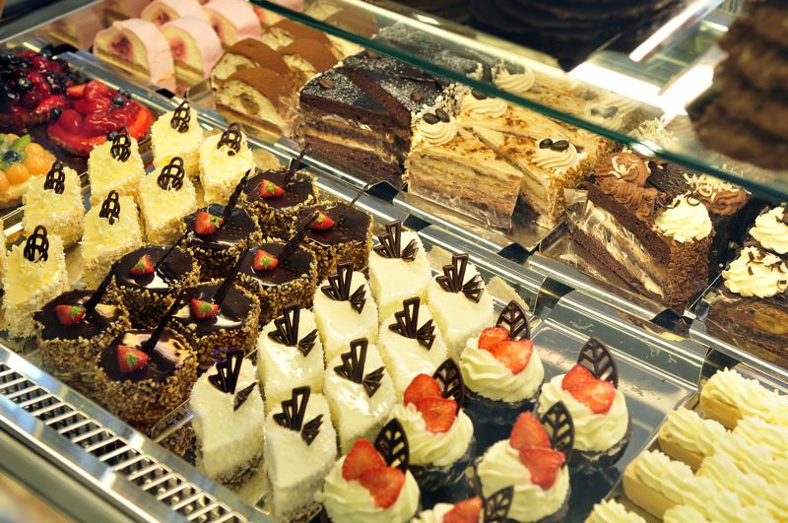
Přemnožení kvasinek
Při přemnožení kvasinek v našem organismu vzniká kvasinková infekce.
A kdy se přemnoží? Při narušení normálních podmínek (např. přílišná vlhkost, užívání antibiotik, nevhodná strava).
Notes:
Užívání antibiotik: antibiotika jsou častou příčinou vzniku kvasinkové infekce, protože kromě patogenních bakterií působí také na bakterie přirozeně žijící v našem těle. Kvasinka má tak více prostoru pro rozmnožení.
Nevhodná strava: při převaze jednoduchých cukrů v jídle mají kvasinky ideální podmínky pro rozmnožení, protože cukry jsou jejich potravou.
Nevhodné spodní prádlo: když je spodní prádlo z neprodyšných, syntetických materiálů, sliznice se lehce zapaří a vytváří se zde prostředí podporující množení kvasinek. Rizikové jsou i mokré plavky, které si na sobě necháte po koupání v bazénu.

Slide 12
Dávali jsme pozor?
1) Kvasinky jsou:
A) jednobuněčné plísně,
B) jednobuněčné houby,
C) mnohobuněčné houby.
2) Kvasinky:
A) obsahují velké množství chlorofylu,
B) obsahují pouze malé množství chlorofylu,
C) neobsahují chlorofyl.
3) Rozmnožování kvasinek se nazývá:
A) pučení,
B) bujení,
C) půlení.
4) Při alkoholovém kvašení se:
A) rozkládá cukr a vzniká alkohol a oxid uhličitý,
B) rozkládá alkohol a vzniká cukr a oxid uhličitý,
C) rozkládá oxid uhličitý a vzniká alkohol a cukr.
Notes:
1B, 2C, 3A, 4A

Slide 13
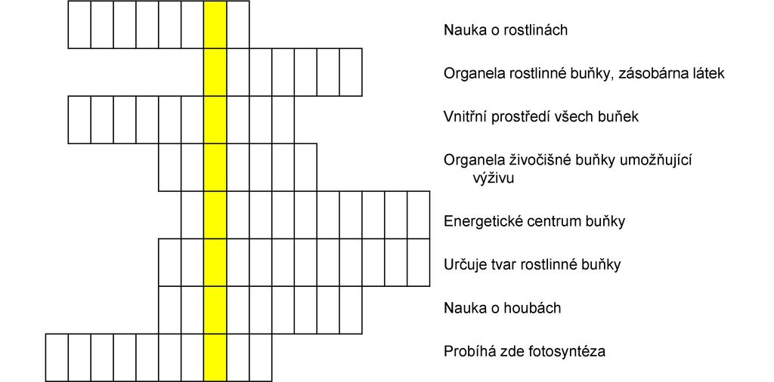
VYLUŠTÍME TAJENKU?
Notes:
BOTANIKA
VAKUOLA
CYTOPLAZMA
LYSOZOM – TO JSME SE NEUČILI
MITOCHONDRIE
BUNĚČNÁ STĚNA
MYKOLOGIE
CHLOROPLAST

